Slide 1


Instituto Politécnico Nacional Escuela Superior de Física y Matemáticas Proyecto Econometría Modelo econométrico que relaciona el promedio escolar con las actividades extracurriculares, el ingreso semanal y la edad de los alumnos de ESFM.
García Escobar Angélica Yazmín
Sorcia Guzmán Christian Arturo
Ciudad de México, junio 2023.

Slide 2
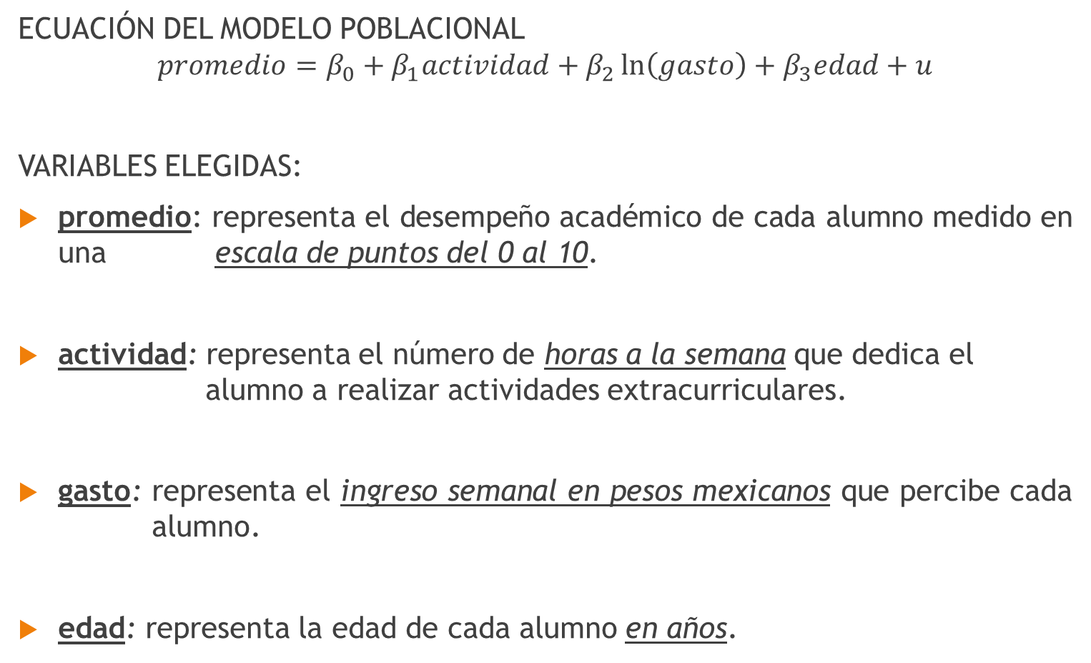
Descripción e Introducción del Modelo
ECUACIÓN DEL MODELO POBLACIONAL
$$promedio=β_{0}+β_{1}actividad+β_{2}\ln\left(gasto\right)+β_{3}edad+u$$
VARIABLES ELEGIDAS:
promedio: representa el desempeño académico de cada alumno medido en una escala de puntos del 0 al 10.
actividad: representa el número de horas a la semana que dedica el alumno a realizar actividades extracurriculares.
gasto: representa el ingreso semanal en pesos mexicanos que percibe cada alumno.
edad: representa la edad de cada alumno en años.

Slide 3
TÉRMINO DE ERROR ‘U’
Las variables que no se consideraron para el modelo son las siguientes:
Tiempo de traslado de la casa a la escuela
Horas de sueño
Horas dedicadas al estudio
Alimentación
Habilidades en lo individual
Calidad de enseñanza
Motivaciones personales

Slide 4
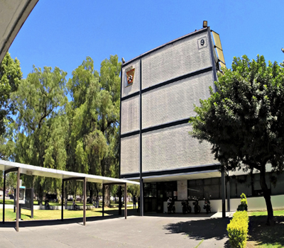
Alcance
El modelo busca explicar en qué medida y en qué sentido las horas dedicadas a alguna actividad extracurricular, el ingreso semanal y la edad de los alumnos de la Escuela Superior de Física y Matemáticas tienen relación con su promedio escolar.

Slide 5
Justificación
A menudo se utiliza como criterio de elegibilidad para diferentes oportunidades educativas
Becas
Admisiones a posgrados
Programas de intercambio
Programas de investigación y prácticas profesionales

Slide 6
Hipótesis Particulares
ACTIVIDAD EXTRACURRICULAR
Suponemos que dedicar un número moderado de horas a realizar alguna actividad extracurricular impacta de forma positiva al incremento del promedio escolar.
Puede ser una forma de reducir el estrés relacionado con el trabajo académico. Lo cual puede contribuir a un mejor bienestar emocional y mental.
Brinda la oportunidad de desarrollar habilidades sociales que pueden mejorar la capacidad para relacionarse con otros, colaborar en proyectos grupales y participar activamente en el entorno escolar.
Mientras que un número excesivo de horas tendría un efecto negativo sobre el promedio escolar.
Para participar en actividades extra requiere una planificación y organización adecuadas del tiempo.

Slide 7
INGRESO SEMANAL
Un mayor ingreso económico puede permitir a los estudiantes acceder a recursos educativos de calidad, como
Libros
Computadoras con acceso a internet
Tutorías privadas y materiales de estudio adicionales.
Estos recursos adicionales pueden ayudar a los estudiantes a mejorar su rendimiento académico, por lo que creemos que esta variable debe tener un impacto positivo en nuestro modelo econométrico.

Slide 8
EDAD
Sostenemos la idea de que los estudiantes de mayor edad pueden presentar, en promedio, un mejor desempeño académico. Pues influyen factores como:
La experiencia.
Las motivaciones.
Una mayor conciencia de sus aspiraciones profesionales y personales.

Slide 9
Recolección de los datos
Resultados de las encuestas
Enlace al formulario en Forms: https://forms.gle/7poDtkiGXMx84q2N8

Slide 10
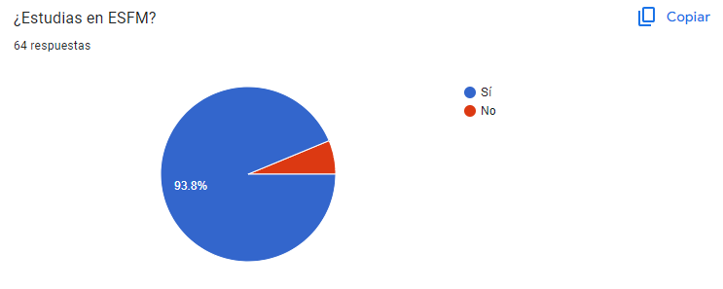

Slide 11
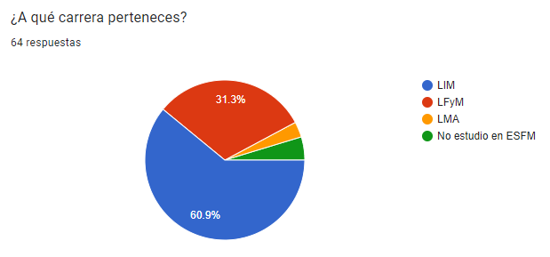

Slide 12
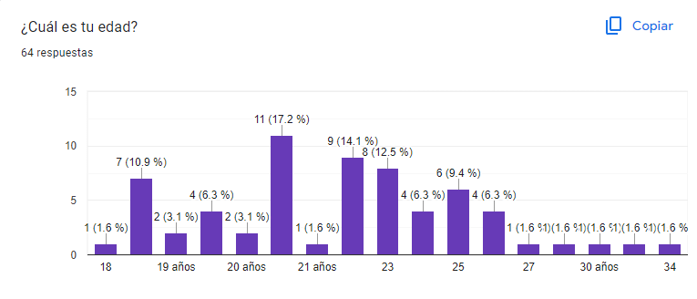
Valor mínimo: 18 años Valor máximo: 34 años Promedio: 22 años

Slide 13
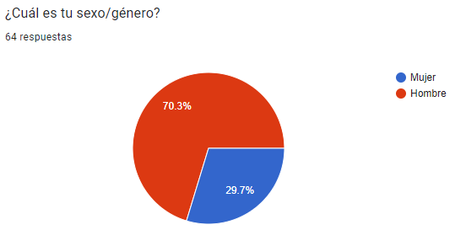

Slide 14
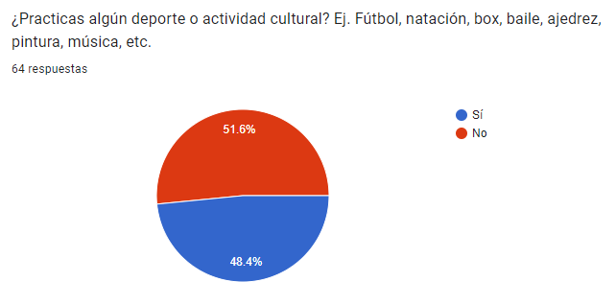

Slide 15
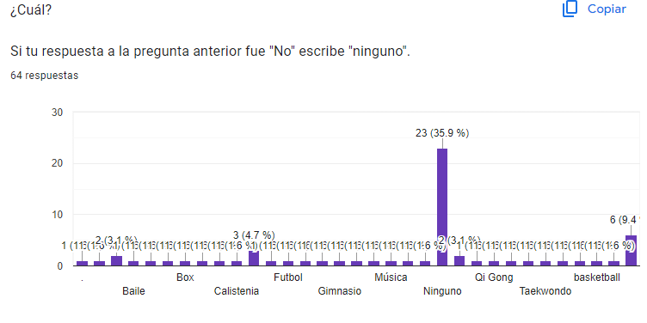

Slide 16
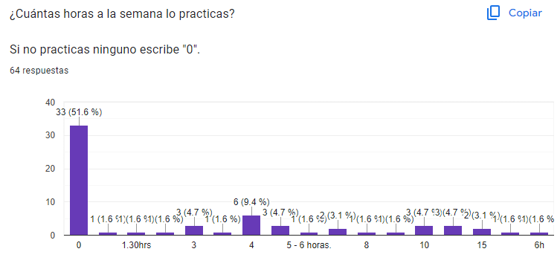
Valor mínimo: 0 horas Valor máximo: 15 horas Promedio: 2.76 horas

Slide 17
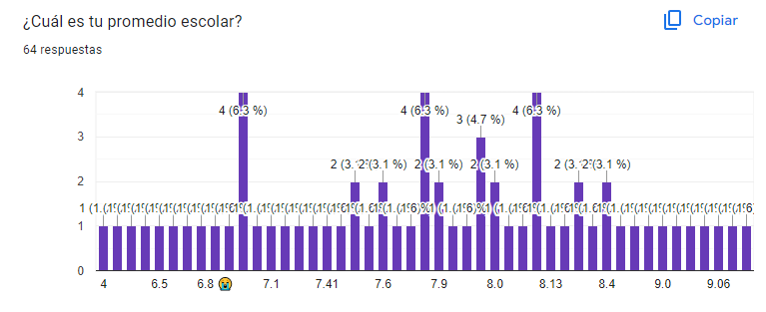
Valor mínimo: 4 puntos Valor máximo: 9.87 puntos Promedio: 7.66 puntos

Slide 18
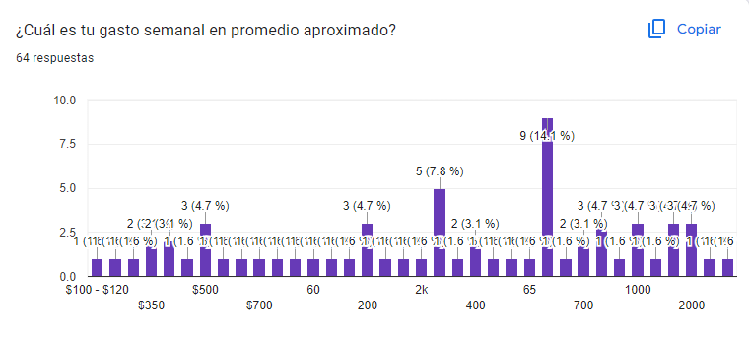
Valor mínimo: 21 pesos Valor máximo: 3,200 pesos Promedio: 610 pesos

Slide 19
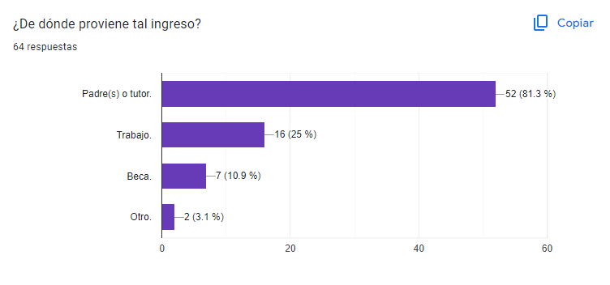

Slide 20
Desarrollo del Modelo

Slide 21
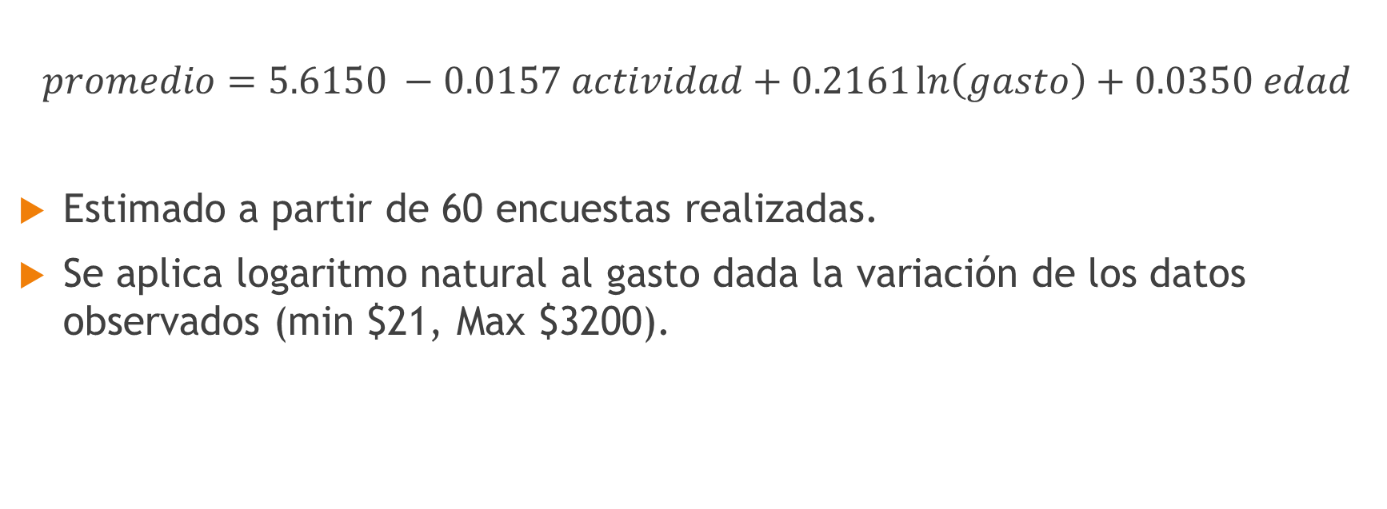
Primera ecuación estimada del modelo de regresión lineal múltiple.
$$promedio=5.6150 −0.0157 actividad+0.2161\ln\left(gasto\right)+0.0350 edad$$
Estimado a partir de 60 encuestas realizadas.
Se aplica logaritmo natural al gasto dada la variación de los datos observados (min $21, Max $3200).

Slide 22
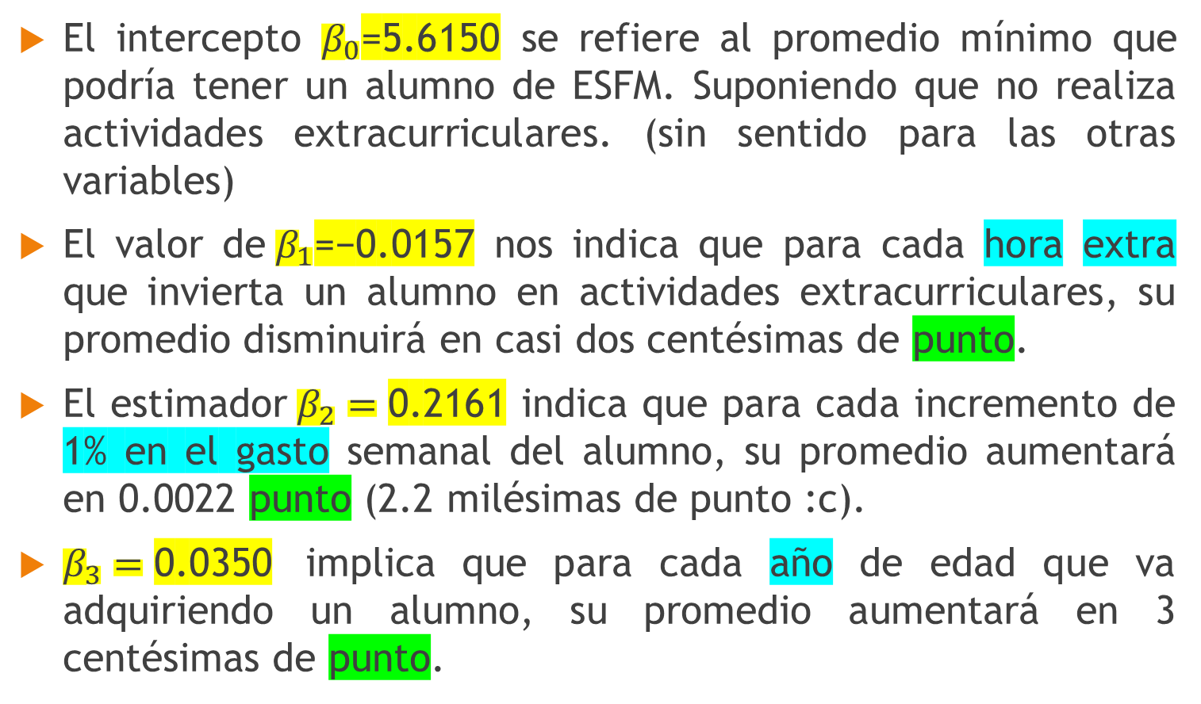
Interpretación de los estimadores
El intercepto $β_{0}\text{=5.6150}$ se refiere al promedio mínimo que podría tener un alumno de ESFM. Suponiendo que no realiza actividades extracurriculares. (sin sentido para las otras variables)
El valor de$β_{1}\text{=−0.0157}$ nos indica que para cada hora extra que invierta un alumno en actividades extracurriculares, su promedio disminuirá en casi dos centésimas de punto.
El estimador$β_{2}=\text{0.2161}$ indica que para cada incremento de 1% en el gasto semanal del alumno, su promedio aumentará en 0.0022 punto (2.2 milésimas de punto :c).
$β_{3}=\text{0.0350}$ implica que para cada año de edad que va adquiriendo un alumno, su promedio aumentará en 3 centésimas de punto.

Slide 23
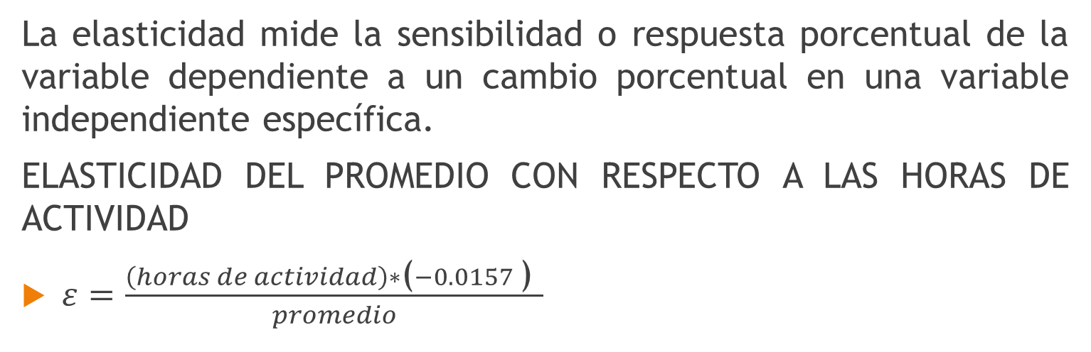
Análisis de sensibilidad
La elasticidad mide la sensibilidad o respuesta porcentual de la variable dependiente a un cambio porcentual en una variable independiente específica.
ELASTICIDAD DEL PROMEDIO CON RESPECTO A LAS HORAS DE ACTIVIDAD
$ε=\frac{\left(horas de actividad\right)∗\text{(}−0.0157 \text{) }}{promedio}$
De acuerdo a este análisis, el promedio no es sensible a cambios en las horas de actividad

Slide 24
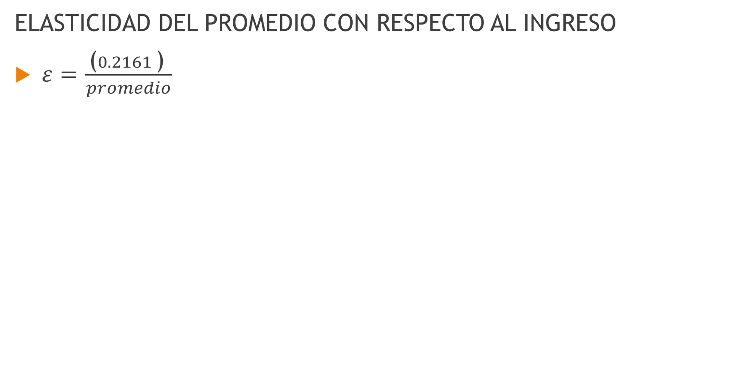
Análisis de sensibilidad
ELASTICIDAD DEL PROMEDIO CON RESPECTO AL INGRESO
$ε=\frac{ \text{(}0.2161 \text{) }}{promedio}$
El análisis de la elasticidad nos dice que el promedio es sensible a cambios en el ingreso semanal

Slide 25
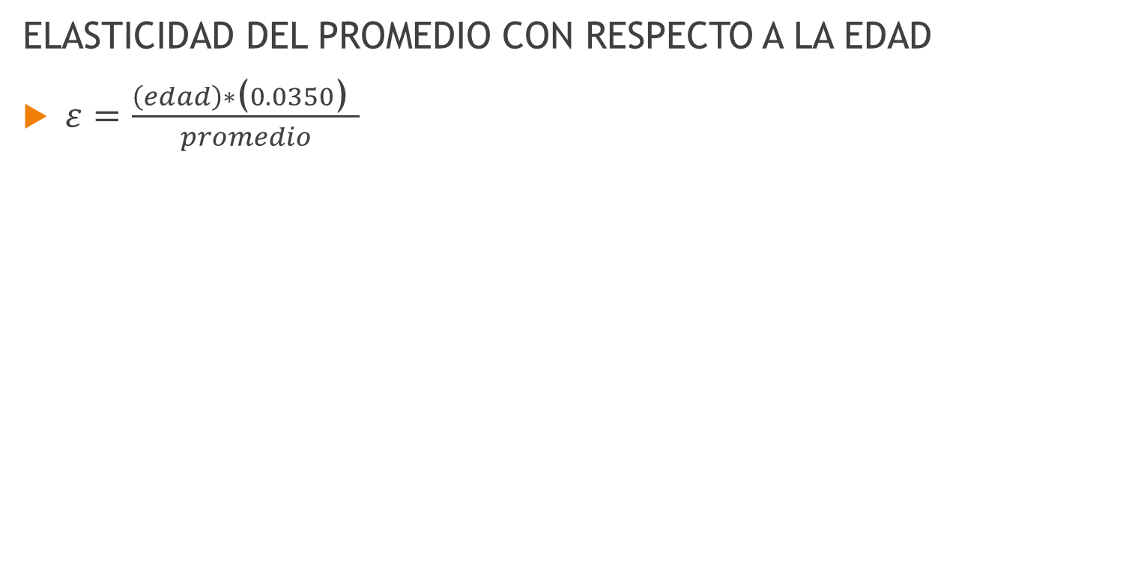
Análisis de sensibilidad
ELASTICIDAD DEL PROMEDIO CON RESPECTO A LA EDAD
$ε=\frac{\left(edad\right)∗\text{(}0.0350\text{) }}{promedio}$
Como todos los valores son positivos, el promedio es sensible a cambios en la edad

Slide 26
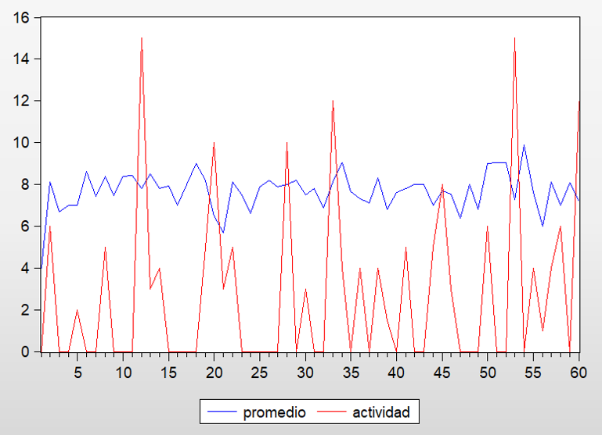
Análisis de la gráfica promedio-actividad

Slide 27
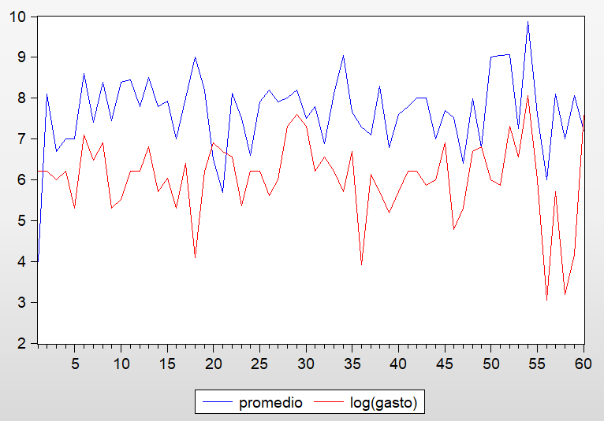
Análisis de la gráfica promedio – log(gasto)

Slide 28
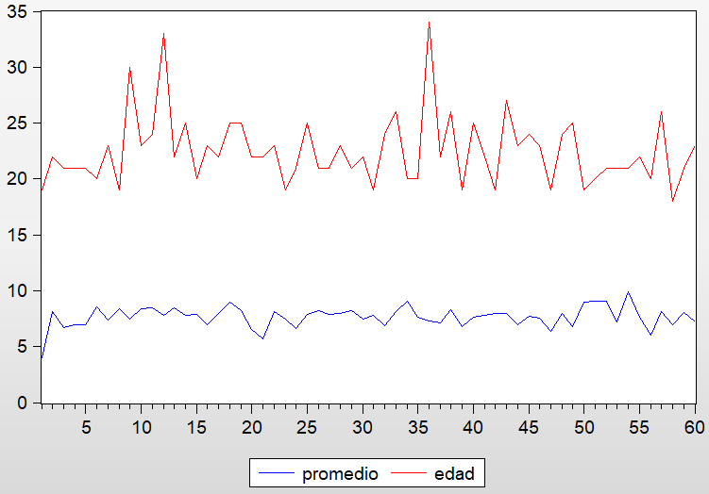
Análisis de la gráfica promedio – edad

Slide 29
Supuestos de Gauss Markov para el MRLM

Slide 30
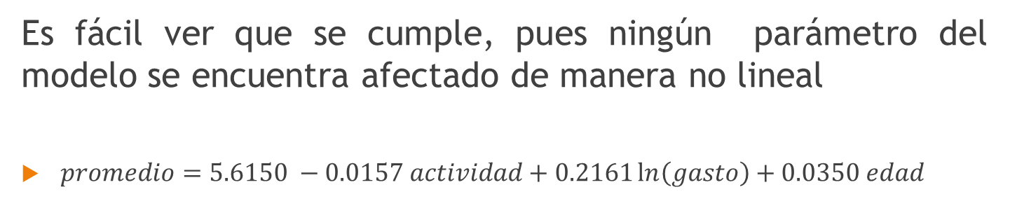
Linealidad de los parámetros.
Es fácil ver que se cumple, pues ningún parámetro del modelo se encuentra afectado de manera no lineal
$promedio=5.6150 −0.0157 actividad+0.2161\ln\left(gasto\right)+0.0350 edad$
Muestra aleatoria
Obtuvimos nuestra muestra a partir de una encuesta de Facebook (nosotros no elegimos quiénes respondían).

Slide 31
Variación muestral de la variable explicativa. Primeros 10 datos.
promedio | actividad | log(gasto) | edad
4 | 0 | 6.2146081 | 19
8.1 | 6 | 6.2146081 | 22
6.7 | 0 | 5.99146455 | 21
7 | 0 | 6.2146081 | 21
7 | 2 | 5.29831737 | 21
8.6 | 0 | 7.09007684 | 20
7.41 | 0 | 6.47697236 | 23
8.4 | 5 | 6.90775528 | 19
7.45 | 0 | 5.29831737 | 30
8.4 | 0 | 5.52146092 | 23

Slide 32
Últimos 10 datos
promedio | actividad | log(gasto) | edad
9.04 | 0 | 5.85793315 | 20
9.06 | 0 | 7.31322039 | 21
7.25 | 15 | 6.55108034 | 21
9.87 | 0 | 8.07090609 | 21
7.6 | 4 | 5.99146455 | 22
6 | 1 | 3.04452244 | 20
8.1 | 4 | 5.70378247 | 26
7 | 6 | 3.17805383 | 18
8.07 | 0 | 4.17438727 | 21
7.2 | 12 | 7.60090246 | 23
Valor mínimo | 4 | 0 | 3.04452244 | 18
Valor máximo | 9.87 | 15 | 8.07090609 | 34
Promedio | 7.67 | 2.76 | 6.03727136 | 22.52

Slide 33
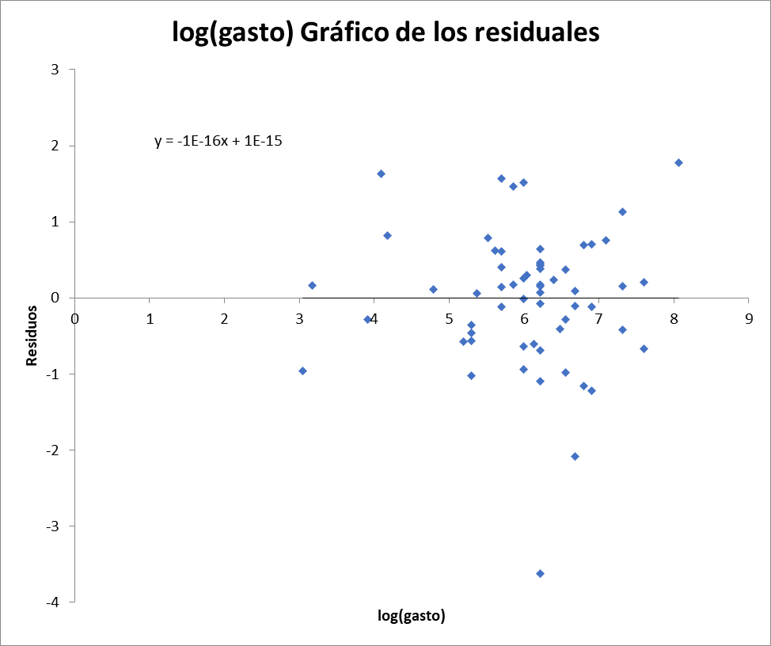
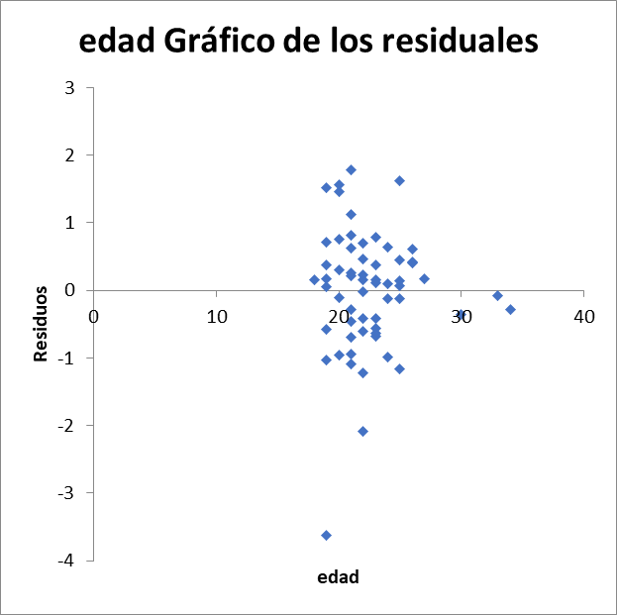
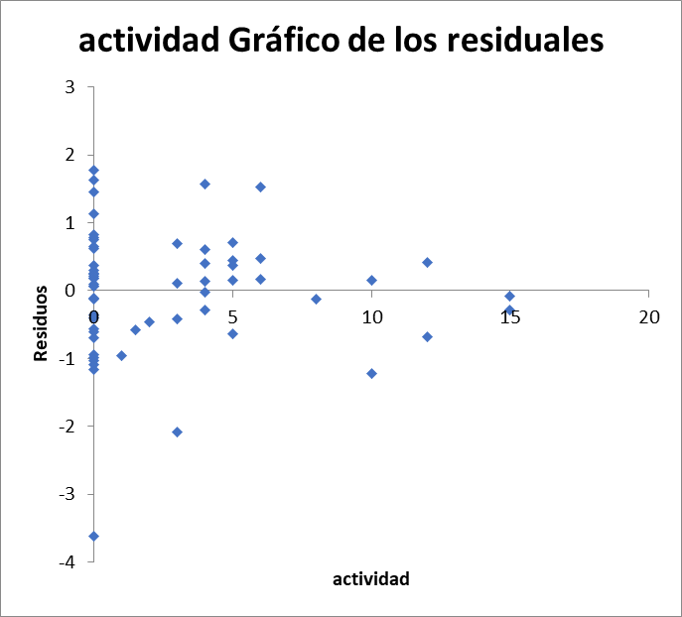
Esperanza Condicional Cero: E(u|X)=0
Al graficar los residuos contra los valores observados de la variable independiente, si el supuesto se cumple, los residuos deberían distribuirse de manera aleatoria alrededor del valor cero.

Slide 34
No colinealidad perfecta entre las variables independientes
Calculando la matriz de correlación entre todas las variables independientes en el modelo. Los coeficientes de correlación pueden variar entre -1 y 1. Tener coeficientes de correlación cercanos a -1 o 1 entre pares de variables independientes, puede ser un indicador de multicolinealidad.
Si fuera una sola variable independiente, no todos sus valores deben ser iguales para que se cumpla este supuesto.

Slide 35
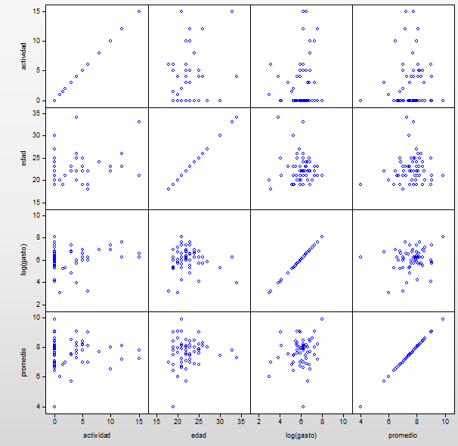
Matriz de correlación

Slide 36
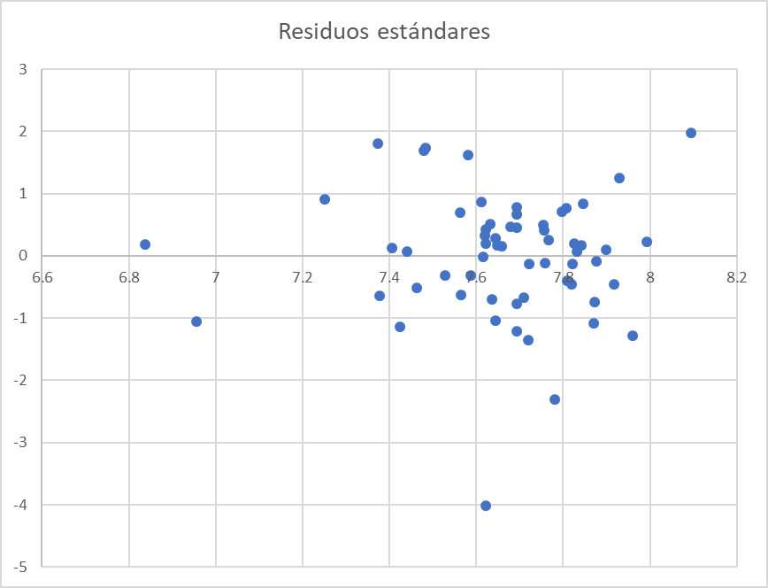
Homocedasticidad.
Se grafican los residuos estandarizados en función de los valores ajustados del modelo. Si se observa un patrón de embudo en el gráfico de residuos estandarizados, donde la dispersión de los residuos se ensancha o se estrecha a medida que aumentan los valores ajustados, puede indicar la presencia de heterocedasticidad.

Slide 37
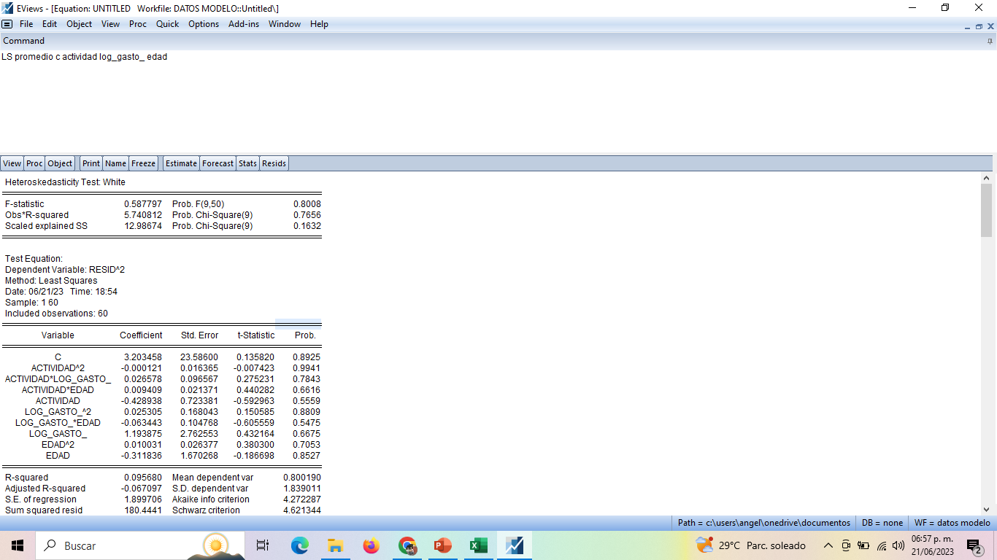
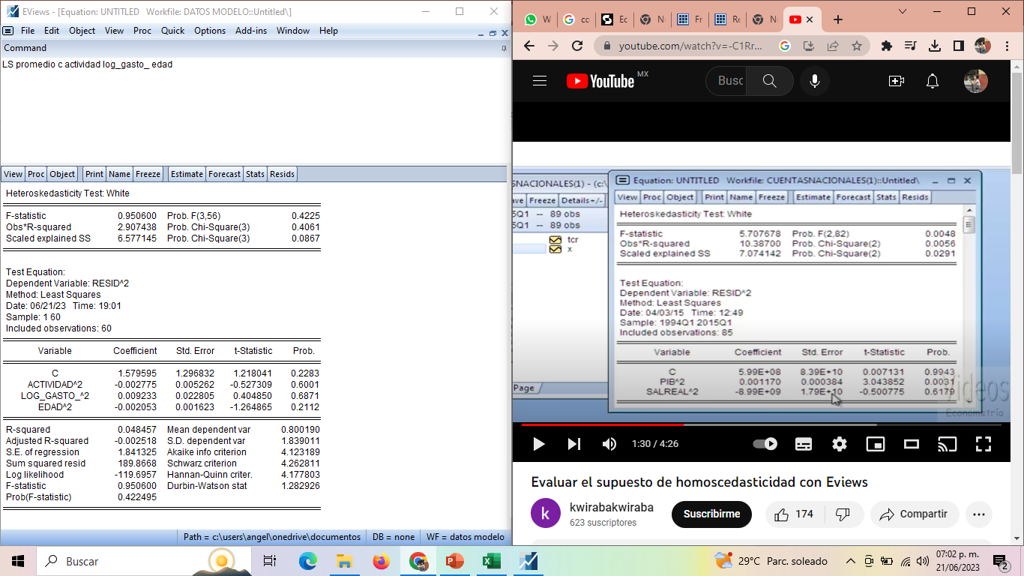
Homocedasticidad.
Prueba White con productos cruzados
Prueba White sin productos cruzados
> 0.05
> 0.05
Si se cumple el supuesto de homocedasticidad

Slide 38
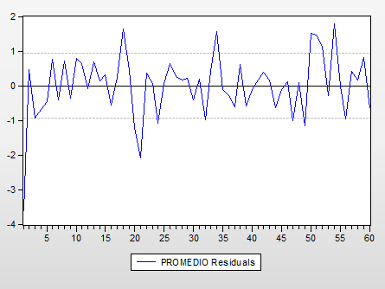
Gráfica de los residuales

Slide 39
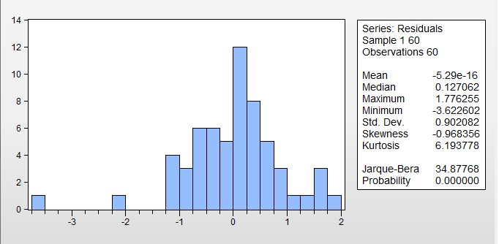

Normalidad de los errores $u\sim N\left(0, σ_{u}^{2}\right)$.
Asimetría negativa
Los errores no se distribuyen Normalmente

Slide 40
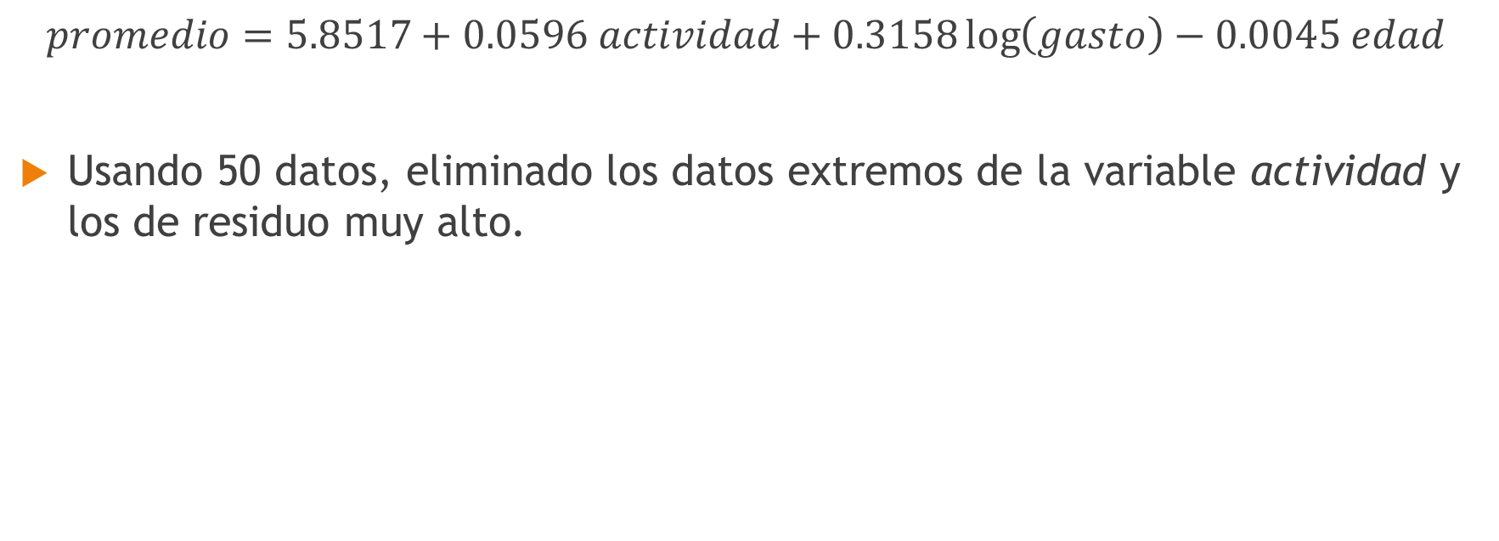
Segunda ecuación estimada del modelo de regresión lineal múltiple.
$$promedio=5.8517+0.0596 actividad+0.3158\log\left(gasto\right)−0.0045 edad$$
Usando 50 datos, eliminado los datos extremos de la variable actividad y los de residuo muy alto.

Slide 41
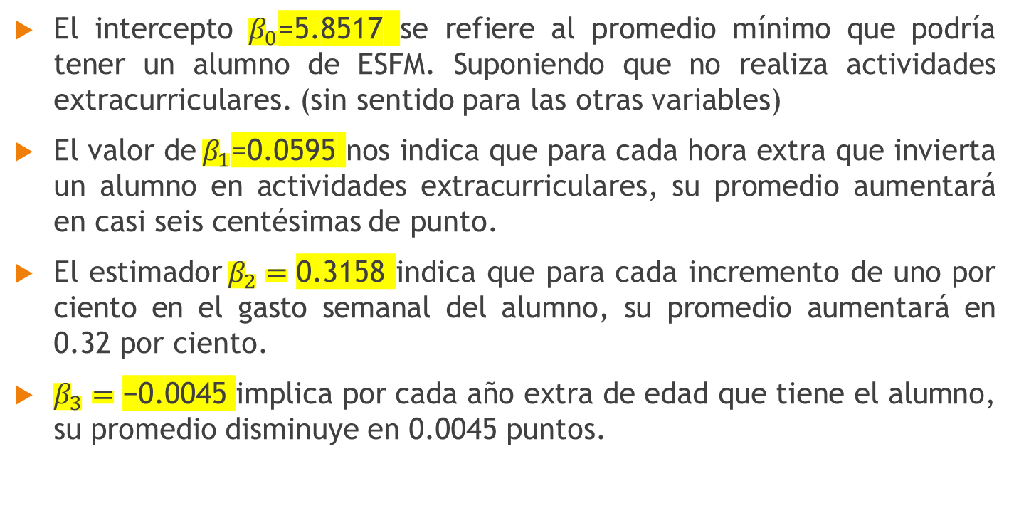
Interpretación de los estimadores
El intercepto $β_{0}\text{=5.}\text{8517}$ se refiere al promedio mínimo que podría tener un alumno de ESFM. Suponiendo que no realiza actividades extracurriculares. (sin sentido para las otras variables)
El valor de$β_{1}\text{=}\text{0.0595}$ nos indica que para cada hora extra que invierta un alumno en actividades extracurriculares, su promedio aumentará en casi seis centésimas de punto.
El estimador$β_{2}=\text{0.3158}$ indica que para cada incremento de uno por ciento en el gasto semanal del alumno, su promedio aumentará en 0.32 por ciento.
$β_{3}=\text{−0.0045}$ implica por cada año extra de edad que tiene el alumno, su promedio disminuye en 0.0045 puntos.

Slide 42
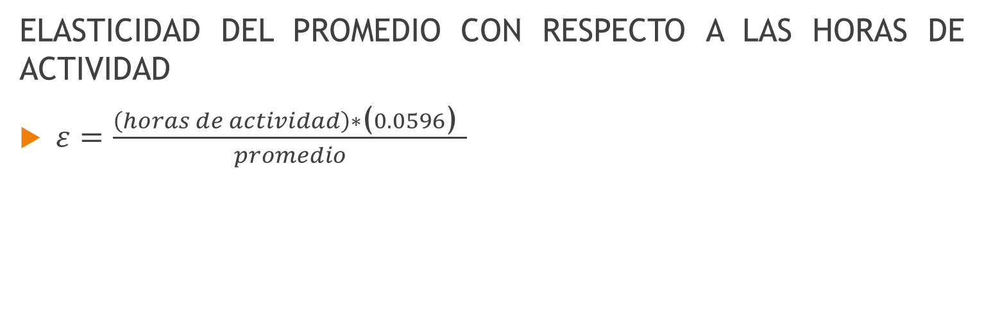
Análisis de sensibilidad
ELASTICIDAD DEL PROMEDIO CON RESPECTO A LAS HORAS DE ACTIVIDAD
$ε=\frac{\left(horas de actividad\right)∗\text{(}0.0596\text{) }}{promedio}$
De acuerdo a este nuevo análisis, el promedio es sensible a cambios en las horas de actividad

Slide 43

Análisis de sensibilidad
ELASTICIDAD DEL PROMEDIO CON RESPECTO AL INGRESO
$ε=\frac{ \text{(}0.3158\text{) }}{promedio}$
Nuevamente, el análisis de la elasticidad nos dice que el promedio es sensible a cambios en el ingreso semanal

Slide 44
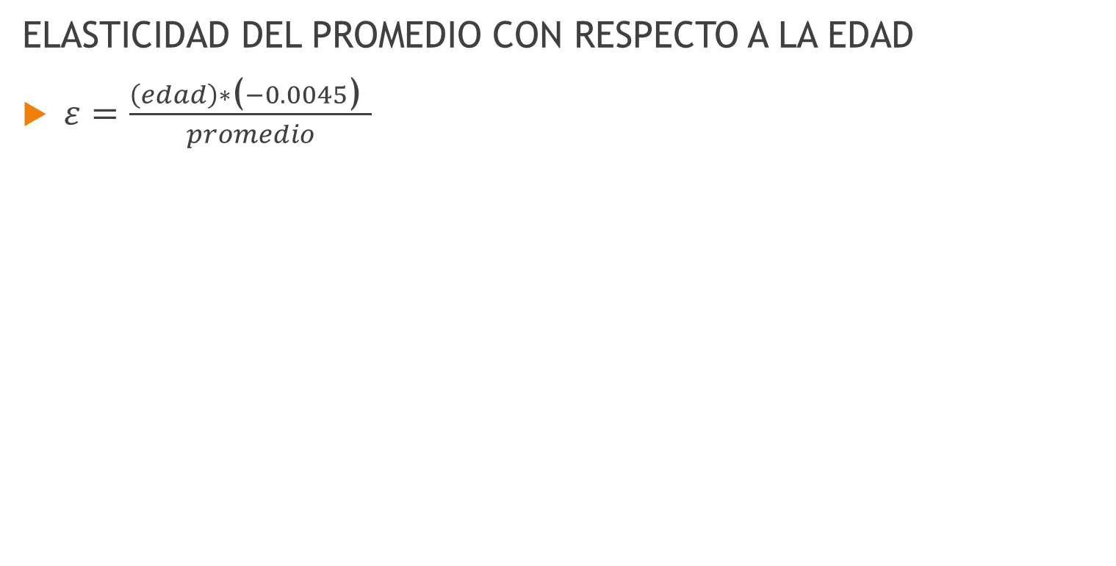
Análisis de sensibilidad
ELASTICIDAD DEL PROMEDIO CON RESPECTO A LA EDAD
$ε=\frac{\left(edad\right)∗\text{(}−0.0045\text{) }}{promedio}$
Para este nuevo caso, el análisis nos dice que el promedio no es sensible a cambios en la edad

Slide 45
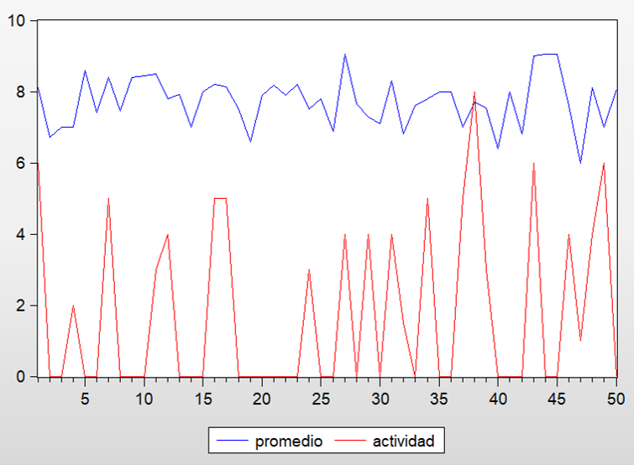
Análisis de la gráfica promedio-actividad

Slide 46
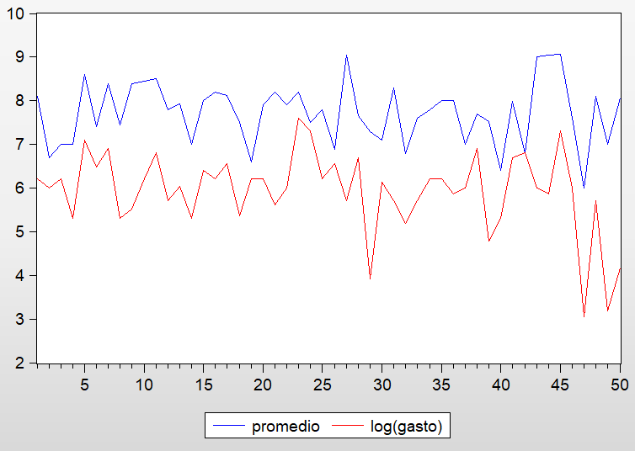
Análisis de la gráfica promedio – log(gasto)

Slide 47
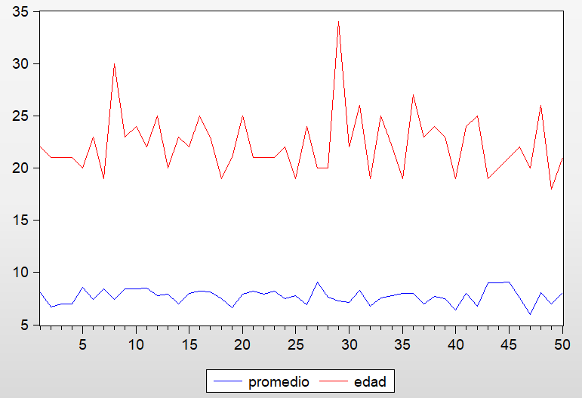
Análisis de la gráfica promedio – edad

Slide 48
Supuestos de Gauss Markov para el MRLM

Slide 49

Linealidad de los parámetros.
Es fácil ver que se cumple, pues ningún parámetro del modelo se encuentra afectado de manera no lineal
$promedio=5.8517+0.0596 actividad+0.3158\ln\left(gasto\right)−0.0045 edad$
Muestra aleatoria
Obtuvimos nuestra muestra a partir de una encuesta de Facebook (en este caso, eliminamos datos de gente que dedica demasiado tiempo a actividades extracurriculares).

Slide 50
Variación muestral de la variable explicativa. Primeros 10 datos.
8.1 | 6 | 6.2146081 | 22
6.7 | 0 | 5.99146455 | 21
7 | 0 | 6.2146081 | 21
7 | 2 | 5.29831737 | 21
8.6 | 0 | 7.09007684 | 20
7.41 | 0 | 6.47697236 | 23
8.4 | 5 | 6.90775528 | 19
7.45 | 0 | 5.29831737 | 30
8.4 | 0 | 5.52146092 | 23
8.44 | 0 | 6.2146081 | 24

Slide 51
Últimos 10 datos
promedio | actividad | log(gasto) | edad
7.99 | 0 | 6.68461173 | 24
6.8 | 0 | 6.80239476 | 25
9 | 6 | 5.99146455 | 19
9.04 | 0 | 5.85793315 | 20
9.06 | 0 | 7.31322039 | 21
7.6 | 4 | 5.99146455 | 22
6 | 1 | 3.04452244 | 20
8.1 | 4 | 5.70378247 | 26
7 | 6 | 3.17805383 | 18
8.07 | 0 | 4.17438727 | 21
Valor mínimo | 6 | 0 | 3.04452244 | 18
Valor máximo | 9.06 | 8 | 7.60090246 | 34
Promedio | 7.7282 | 1.77 | 5.92739273 | 22.32

Slide 52
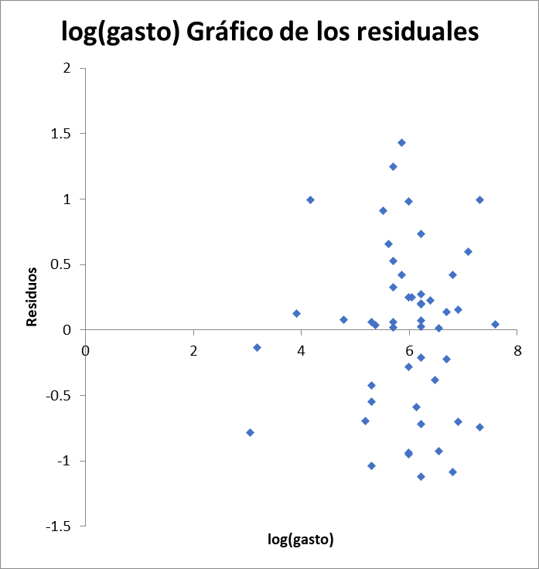
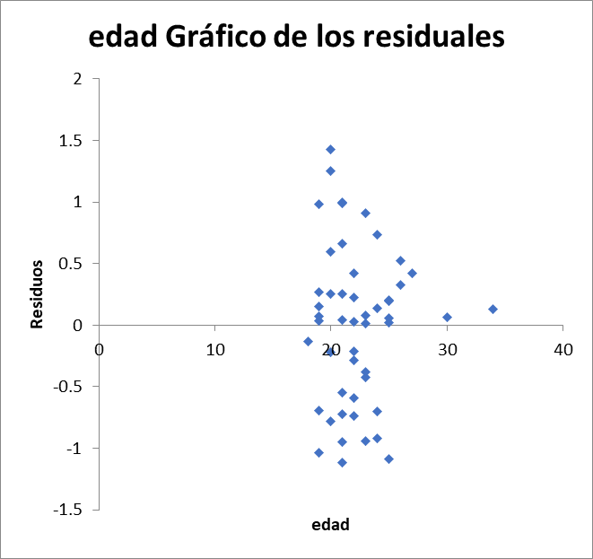
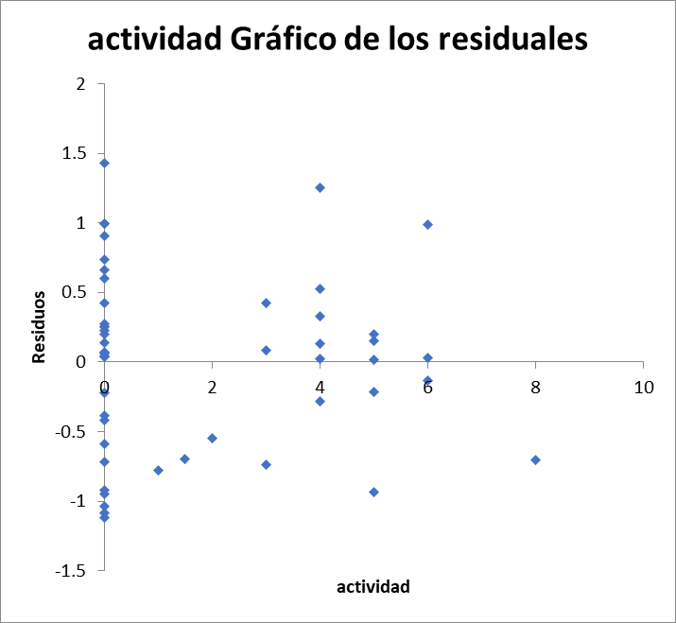
Esperanza Condicional Cero: E(u|X)=0
Al graficar los residuos contra los valores observados de la variable independiente, si el supuesto se cumple, los residuos deberían distribuirse de manera aleatoria alrededor del valor cero.

Slide 53
No colinealidad perfecta entre las variables independientes
Calculando la matriz de correlación entre todas las variables independientes en el modelo. Los coeficientes de correlación pueden variar entre -1 y 1. Tener coeficientes de correlación cercanos a -1 o 1 entre pares de variables independientes, puede ser un indicador de multicolinealidad.
No hay asociación significativa de estas variables

Slide 54
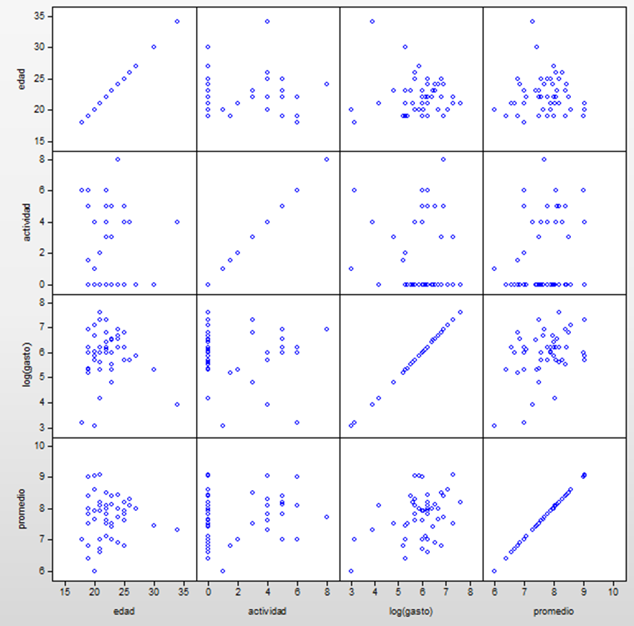
Matriz de correlación

Slide 55
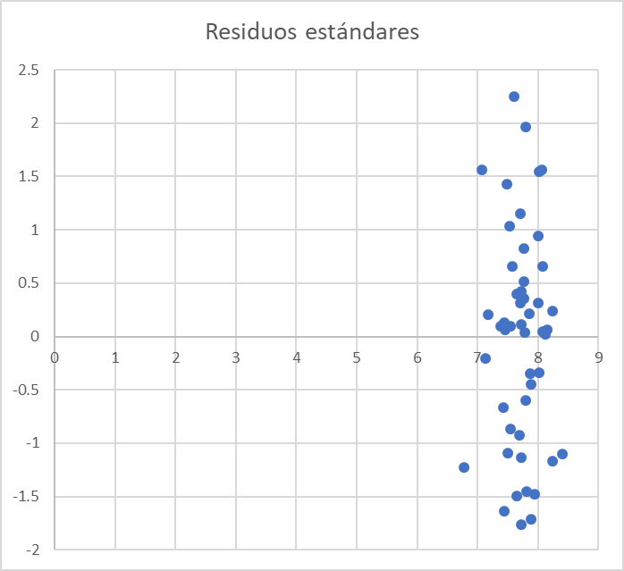
Homocedasticidad.
Se grafican los residuos estandarizados en función de los valores ajustados del modelo. Si se observa un patrón de embudo en el gráfico de residuos estandarizados, donde la dispersión de los residuos se ensancha o se estrecha a medida que aumentan los valores ajustados, puede indicar la presencia de heterocedasticidad.

Slide 56
Homocedasticidad.
Prueba White con productos cruzados
Prueba White sin productos cruzados
> 0.05
> 0.05
Si se cumple el supuesto de homocedasticidad

Slide 57
Gráfica de los residuales

Slide 58
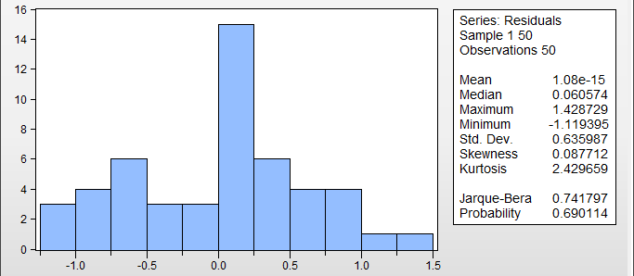
Normalidad de los errores $u\sim N\left(0, σ_{u}^{2}\right)$.
Los errores se distribuyen Normalmente

Slide 59
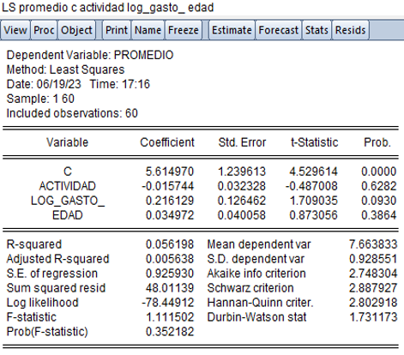
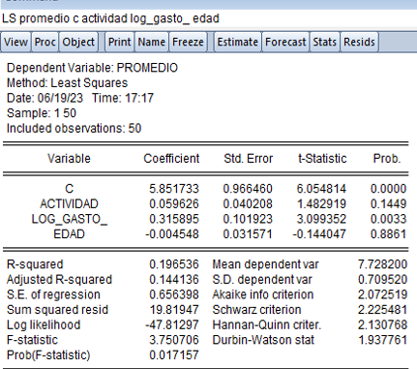
Resultados de EViews
Ecuación con 60 datos.
Ecuación con 50 datos.

Slide 60
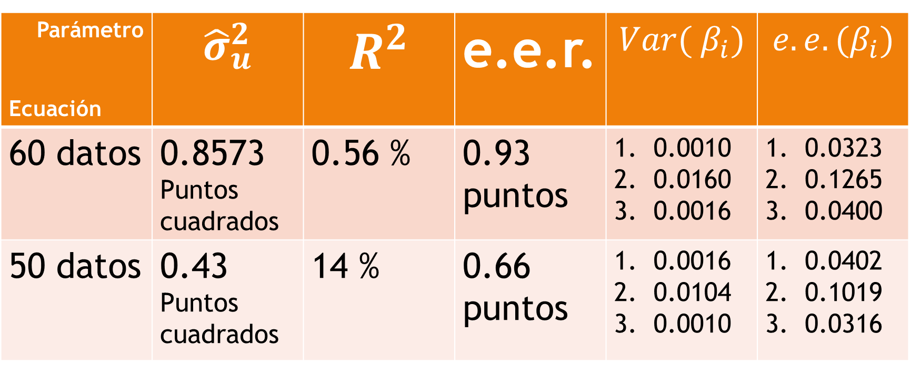
Comparación entre los parámetros de ambas ecuaciones
Parámetro Ecuación | $${\hat{σ}}_{u}^{2}$$ | $$R^{2}$$ | e.e.r. | $$Var( β_{i})$$ | $$e.e.(β_{i})$$
60 datos | 0.8573 Puntos cuadrados | 0.56 % | 0.93 puntos | 0.0010 0.0160 0.0016 | 0.0323 0.1265 0.0400
50 datos | 0.43 Puntos cuadrados | 14 % | 0.66 puntos | 0.0016 0.0104 0.0010 | 0.0402 0.1019 0.0316

Slide 61
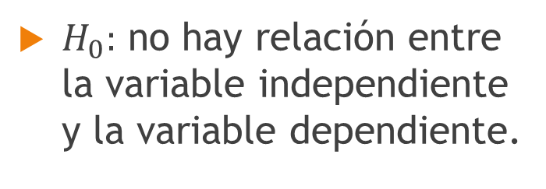

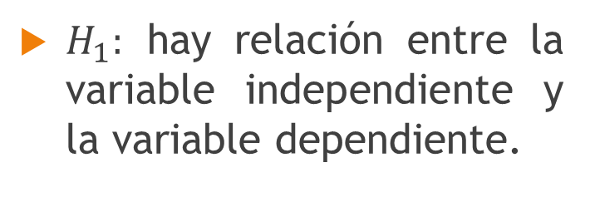
Inferencia sobre $\hat{β_{i}}$ (muestra de 50 datos)
p-value
$H_{0}:$ no hay relación entre la variable independiente y la variable dependiente.
$H_{1}:$ hay relación entre la variable independiente y la variable dependiente.
Actividad extracurricular (p-valor:0.1449). Como no es menor que el nivel de significancia estándar (0.05), nos sugiere que no hay evidencia suficiente para afirmar que existe relación entre la variable independiente y la variable dependiente.

Slide 62
Gasto (p-valor:0.0033). Siendo que en este caso el valor p es menor que el nivel de significancia, podemos decir que contamos con información suficiente para afirmar que existe una relación significativa entre el promedio y el ingres económico.
Edad (p-valor: 0.8861). Como en el caso de las actividades extracurriculares, su valor p no nos permite afirmar que existe relación significativa entre la edad y el promedio ni tampoco nos permite rechazar la hipótesis nula

Slide 63

Inferencia sobre $\hat{β_{i}}$
t-student
Si el valor absoluto del estadístico 't' es grande y el correspondiente valor ‘p’ es menor que un nivel de significancia dado, se puede concluir que existe una relación lineal significativa entre el promedio y las variables dependientes.

Slide 64
Conclusiones
La relación entre realizar actividades extracurriculares y el desempeño académico es positiva, siempre y cuando no se consideren aquellas personas que dedican una gran cantidad de horas.
La hipótesis de que un mayor ingreso afecta de manera positiva el promedio es la que, estadísticamente, tiene mayor respaldo de acuerdo al análisis realizado.
La edad no tiene significancia dentro del modelo.

Slide 65
Recomendaciones
Analizar otras variables relacionadas como podrían ser:
Consumo de alcohol o drogas.
Situación psicológica y emocional del alumno.
Estado de salud.
Habilidades en lo individual
Calidad de enseñanza
Motivaciones personales
Incrementar la muestra.

Slide 66

Enlace al trabajo de investigación
https://es.overleaf.com/read/tcmybzhqkgdw

